Slide 1
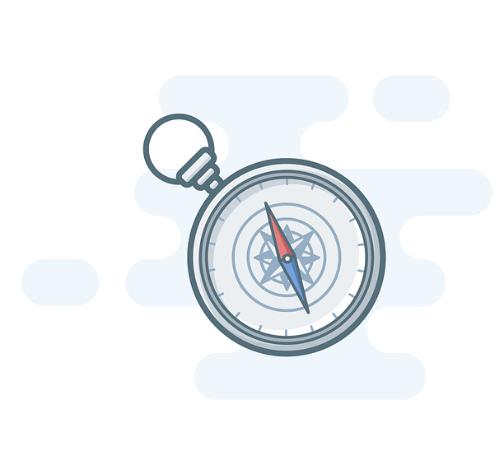

三
下
数
学
1.1 认识东、南、西、北
讲师：PPT818
20XX年

Slide 2
目
录
1
温故知新
CONTENTS
2
新知探究
3
课堂练习
4
课堂小结

Slide 3
温故知新
03
1
学而时习之，不亦说乎

Slide 4

温故知新
猜谜语
谜底：太阳

Slide 5
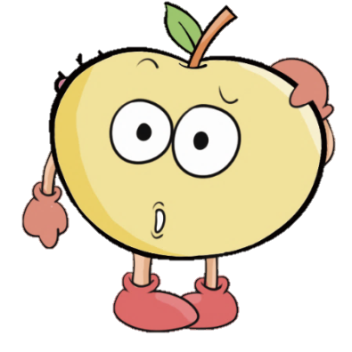
温故知新
在生活中，太阳有什么作用呢？
太阳还能帮我们指引方向。

Slide 6
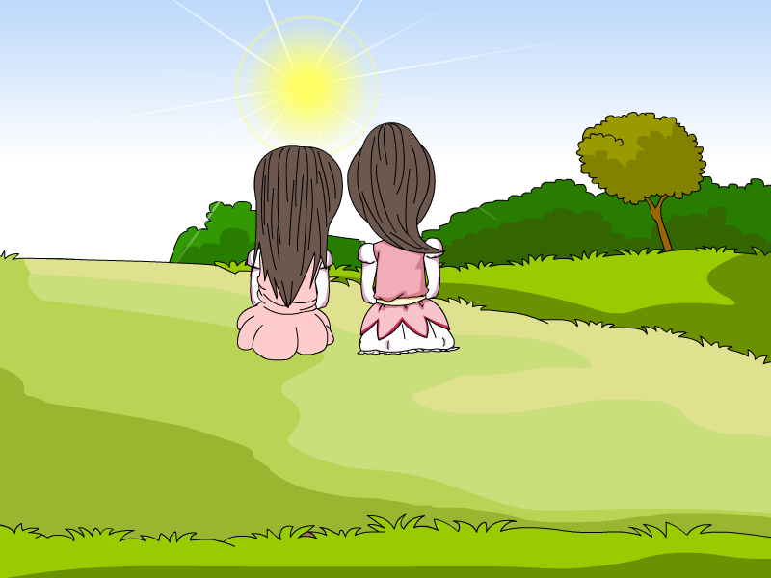

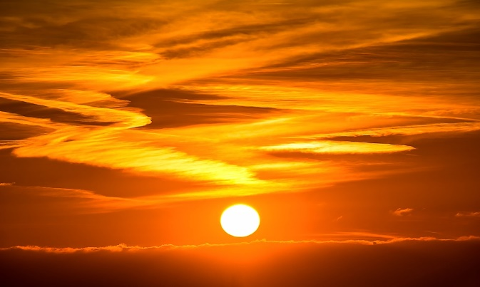
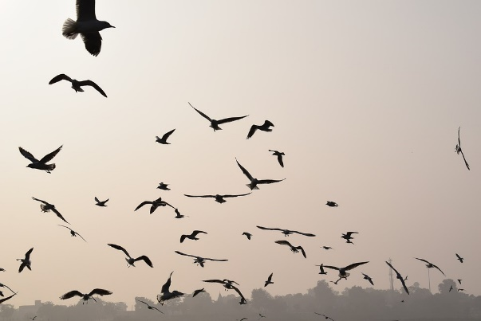
温故知新
生活中如何确定方向呢？今天我们来一起学习一下吧。

Slide 7
新知探究
03
2
学，然后知不足。

Slide 8
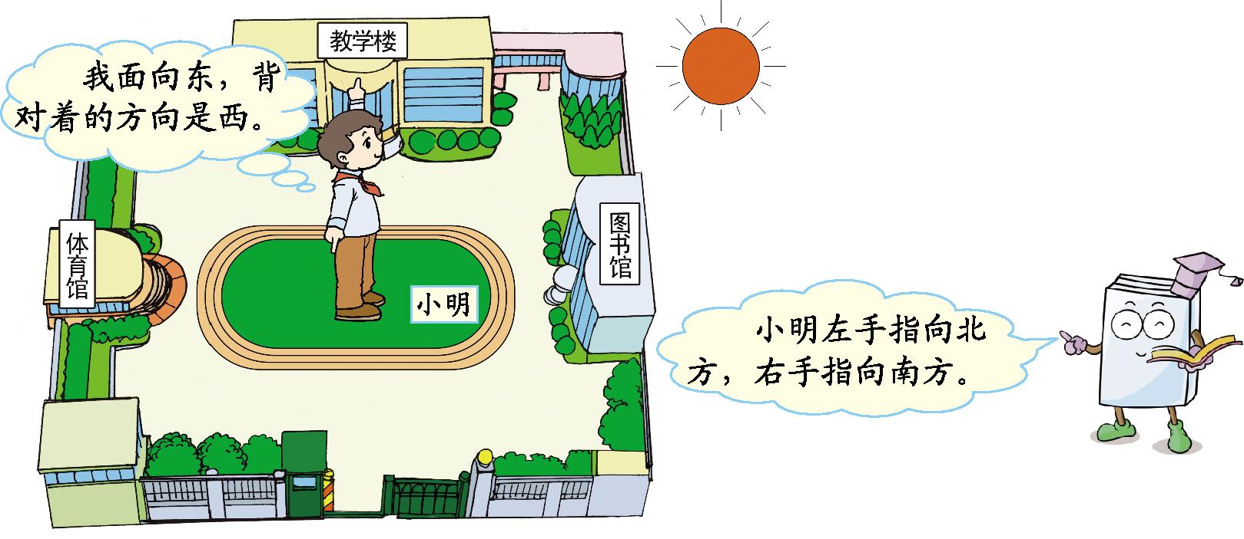
新知探究
北
早晨，
太阳在东方。
观察右图，你知道哪些信息？
西
东
南

Slide 9
新知探究
北
早晨，
太阳在东方。
早晨起来，
面向太阳，
前面是东，
后面是西，
左面是北，
右面是南。
西
东
南

Slide 10
新知探究
北
图书馆在学校的 面。
东
东
西
西
南
体育馆在校园的 面。

Slide 11
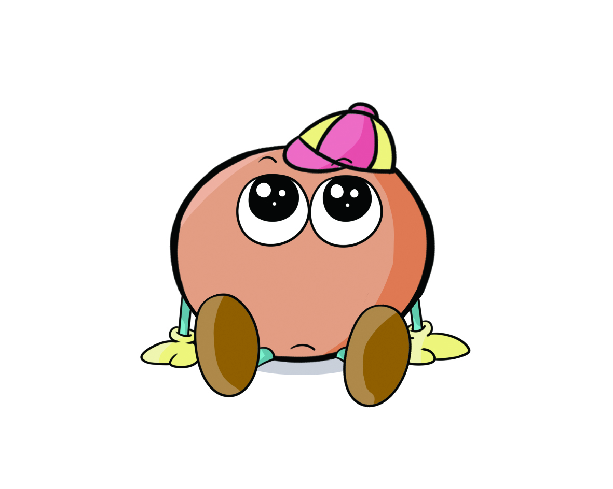
新知探究
北
东
西
教学楼在我左手指的方向上……
教学楼在校园的 面。
南
北

Slide 12
新知探究
北
东
西
大门在我右手指的方向上……
南
南
大门在校园的 面。

Slide 13
新知探究
北
东
西
举手回答：
观察四个方向，
你发现了什么？
东与西相对
南
南与北相对
知道一个方向，相对的另一个方向也就确定了。

Slide 14

新知探究
试判断面向其他方向的时候，前后左右都是哪些方向？
北
西
东
面南背北，左东右西。
南

Slide 15
新知探究
你会辨别方向了吗？
东与西相对，南与北相对。
只要确定一个方向，就可以找到其他三个方向：
面东背西，左北右南；
面西背东，左南右北；
面南背北，左东右西；
面北背南，左西右东。

Slide 16
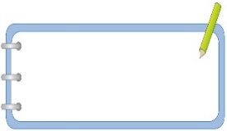
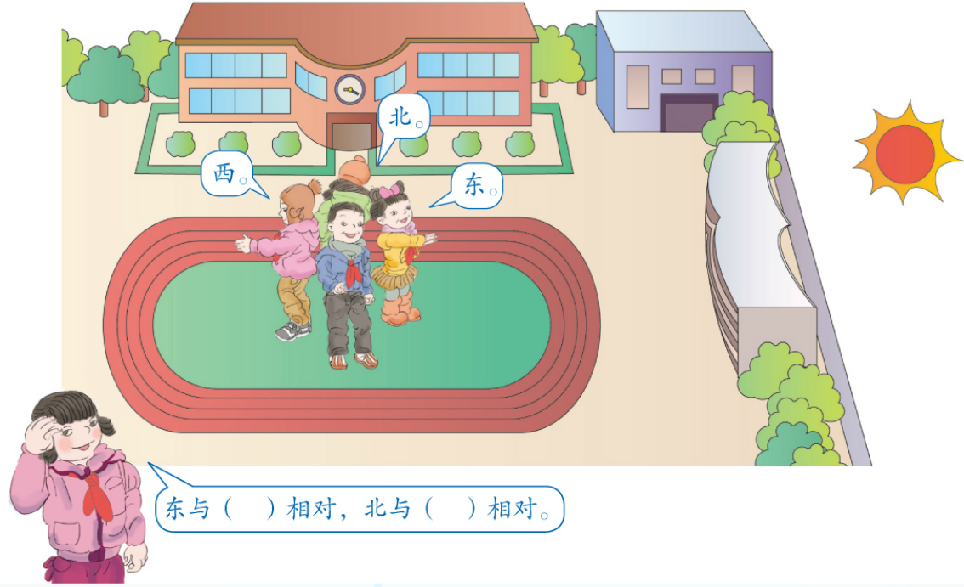
新知探究
试一试
西
南

Slide 17
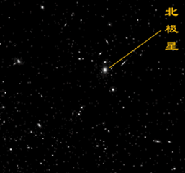
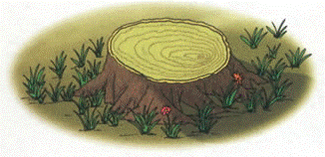
新知探究
南
生活中除了太阳，还有哪些辨认方向的方法？
北
晚上北极星在北面
利用树桩年轮辨认方向：
密的一面是北，疏的一面是南

Slide 18

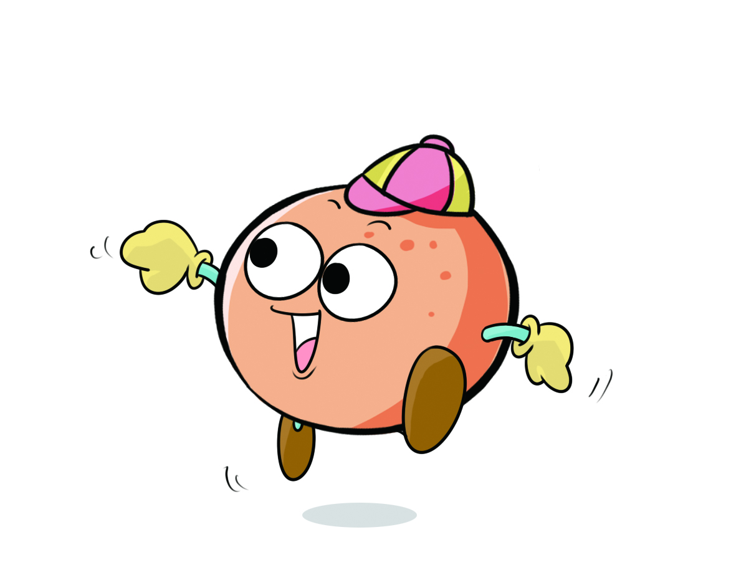
新知探究
北
指向北方。
教学楼
北
操场
西
东
体育馆
图书馆
大门
南
地图通常是按上北下南，左西右东绘制的。

Slide 19
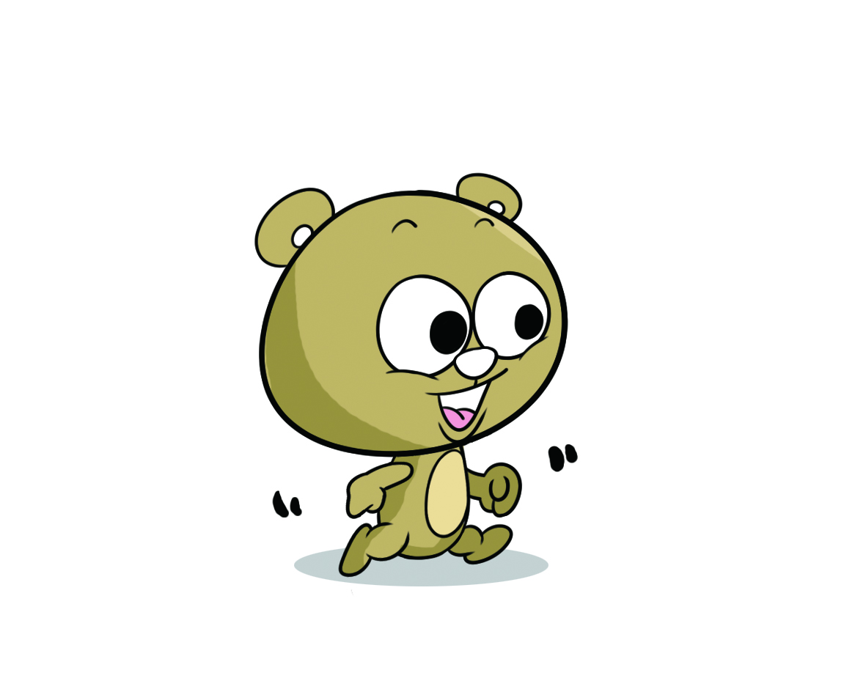
新知探究
北
教学楼
北
操场
西
东
体育馆
图书馆
教学楼在操场的上面，就是在操场的北面。
大门
南
北
教学楼在操场的（ ）面，
体育馆在操场的（ ）面。
西

Slide 20


新知探究
北
教学楼
北
操场
西
东
体育馆
图书馆
观察点
观察点
大门
南
西
操场在图书馆的（ ）面，图书馆在体育馆的（ ）面。
东

Slide 21
新知探究
北
教学楼
北
操场
观察点
西
东
体育馆
图书馆
大门
南
观察点
北
南
教学楼在大门的（ ）面，大门在教学楼的（ ）面。

Slide 22
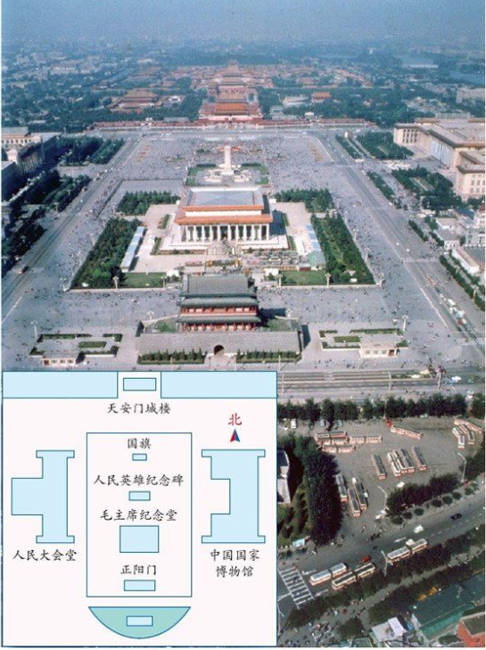
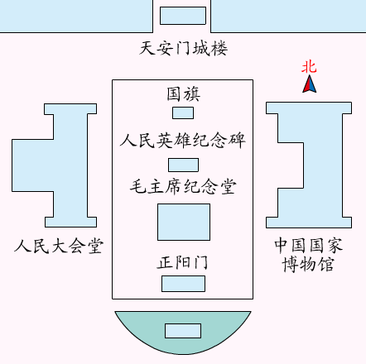
新知探究
说一说，各个建筑都在什么地方？

Slide 23
课堂练习
03
3
纸上得来终觉浅,绝知此事要躬行

Slide 24
课堂练习
1.面对北面，左边是（ ），右边是（ ）。
西
东
东
西
2.早上太阳从（ ）方升起，傍晚从（ ）
方落下。
3.旗杆的影子在东面，那么太阳在（ ）。
西面

Slide 25
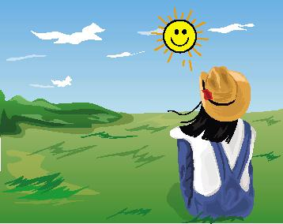
课堂练习
西
北
南

Slide 26
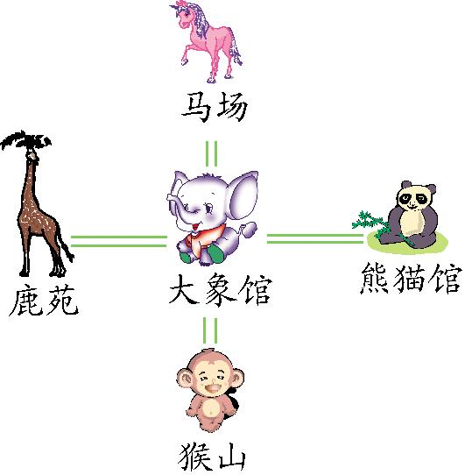
课堂练习
猴山
鹿苑
熊猫馆

Slide 27
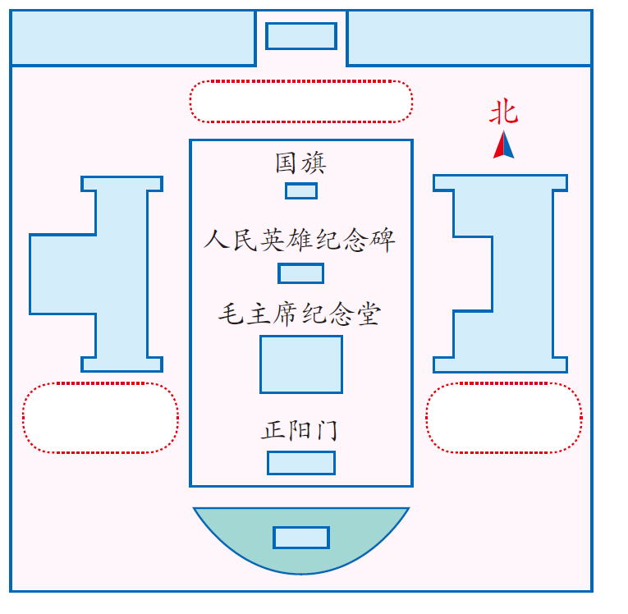
课堂练习
天安门城楼
（1）天安门城楼在国旗的
北面。
（2）人民大会堂在人民英
雄纪念碑的西面。
（3）中国国家博物馆在人
民英雄纪念碑的东面。
人民
大会堂
中国国家博物馆

Slide 28
课堂小结
03
4
学而不思则惘，思而不学则殆

Slide 29
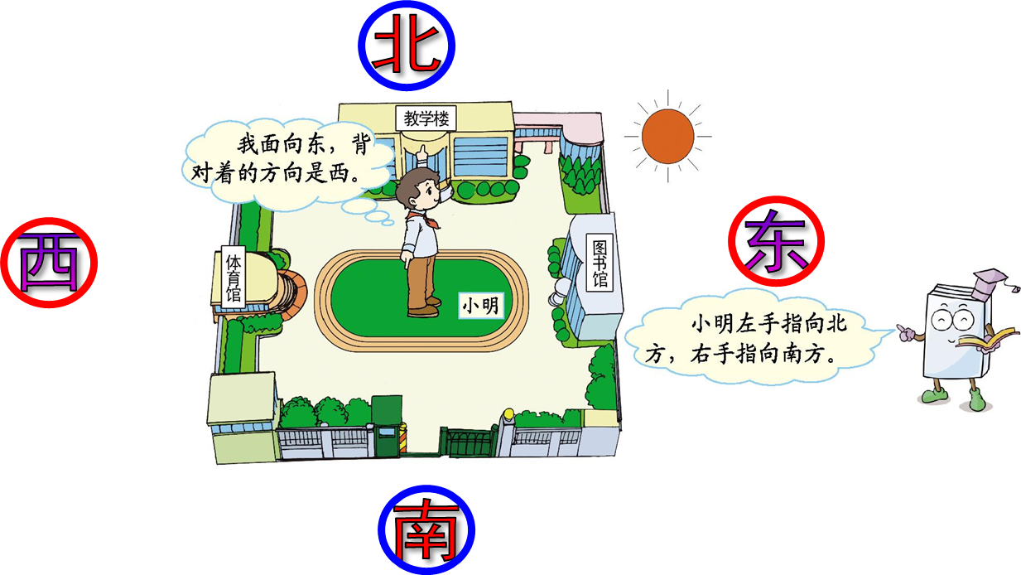
课堂小结
课堂小结
认识东、南、西、北
东与西相对，
南与北相对。
确定一个方向，
找其他三个方向。

Slide 30
课堂小结
指向北方。
北
教学楼
北
操场
西
体育馆
图书馆
东
大门
南
地图通常是按上北下南，左西右东绘制的。

Slide 31
三
下
数
学
感谢各位的聆听
讲师：PPT818
20XX年

